Slide 1
Rôznorodosť vlastníctva a ekonomík

Slide 2
Osnova
Kapitalistická ekonomika?
Feministická kritika
Jagna
Mondragón
Čo je to pôda, les? (kritika vedy+kapitálu)
Tragédia občiny

Slide 3
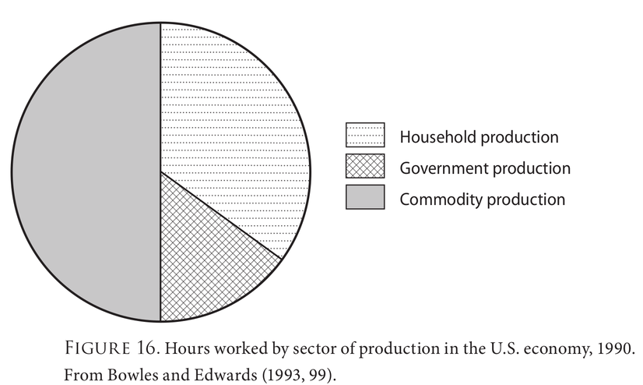

Slide 4
Feministická ekonómia
Rozdiel v platoch na základe rodu (pay gap)
Platená a neplatená práca (na základe rodu)

Slide 5
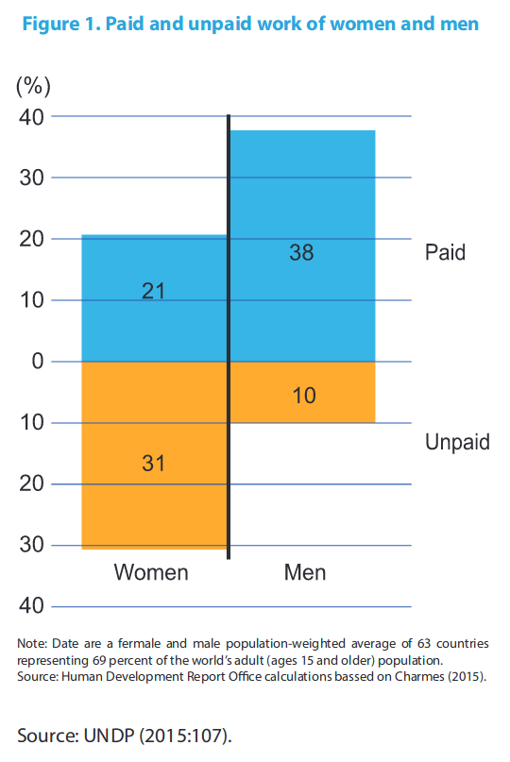

Slide 6
Neplatená práca
Domáce práce: príprava jedla, upratovanie, pranie, nosenie vody a dreva
Starostlivosť: deti, seniori, osoby so zdravotným postihnutím (a bez)
V domácnosti alebo komunite

Slide 7
Neplatená starostlivosť a domáce práce
Ženy: 75 % neplatenej starostlivosti a domácich prác
Konzervatívny odhad: 13 % HDP (Institute of development studies 2018)

Slide 11
Mondragón
Vznik: 1956
80 000 zamestnancov
Kritika
Nerovnosť: 1:3→1:6
Ne-majitelia: 80%
Najväčší španielsky exportér umývačiek – význam konkurencie schopnosti
Využívanie „normálnych“ firiem na globálnom Juhu (diskusia)

Slide 12
Čo je to „land“?

Slide 13
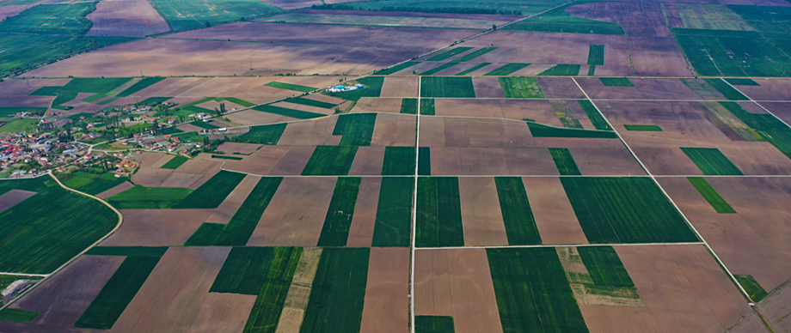

Slide 14
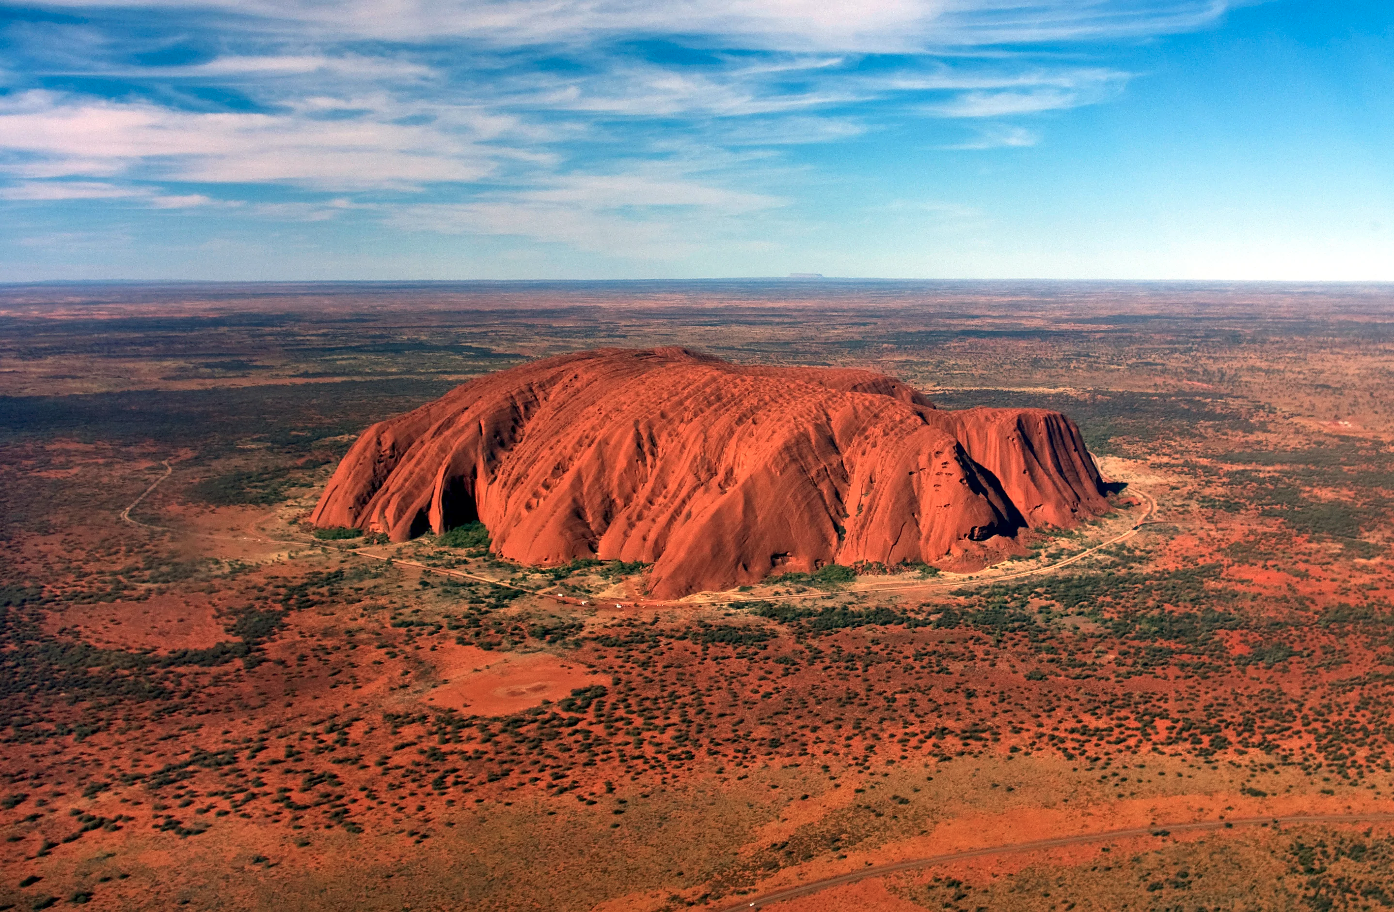
U
L
U
R
U

Slide 15
Čo je to „land“?
Pozemok
Kúpa/Predaj, Vlastníctvo
Land (priestor?)
Uluru
Posvätný, Nedotknuteľný, Duchovný, Predkovia

Slide 16
Čo je to les?

Slide 17
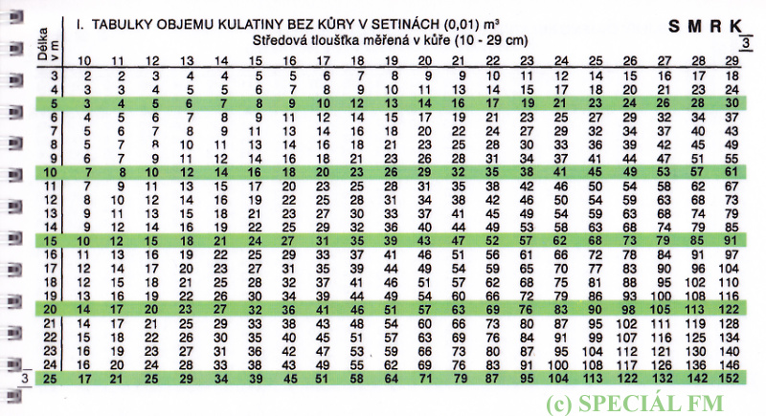

Slide 18
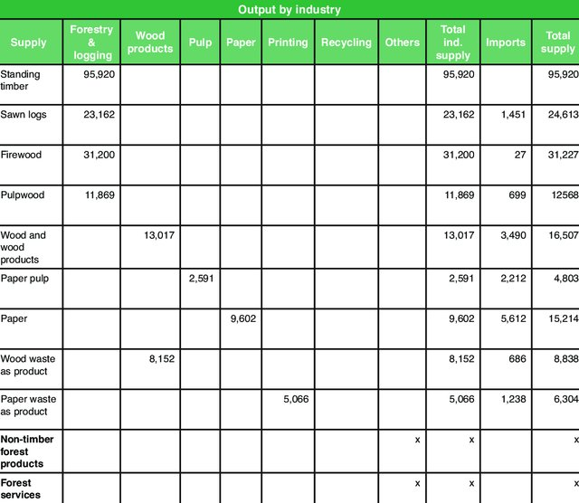

Slide 19
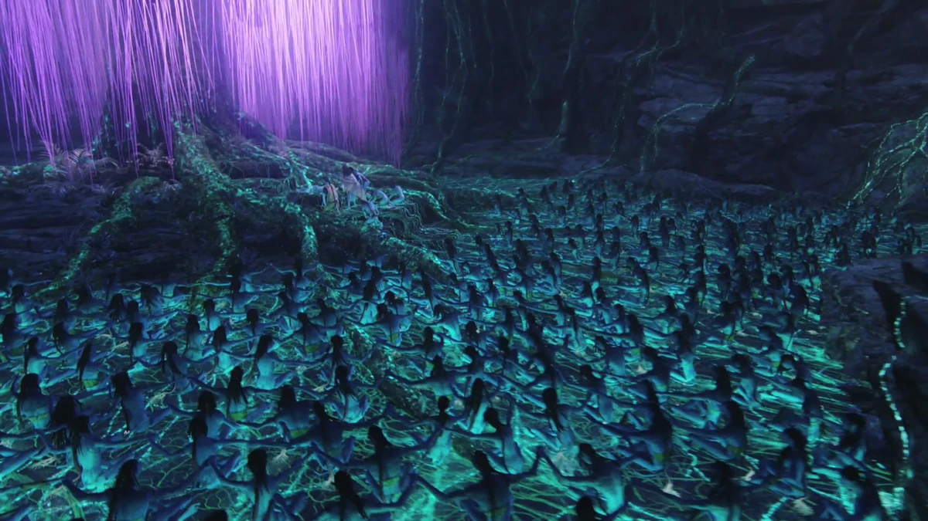

Slide 20
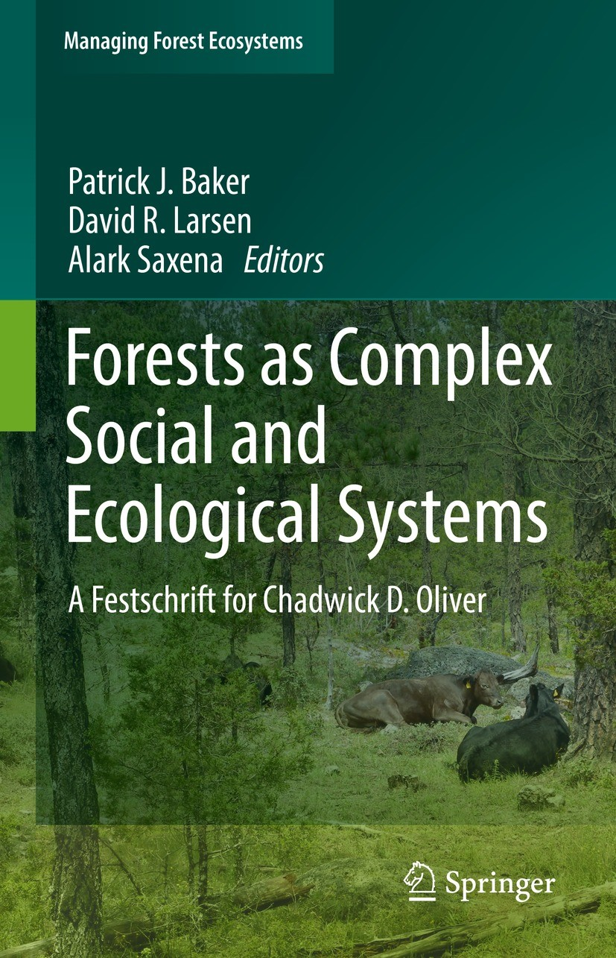

Slide 21
Veda, Kapitál (majetok), Redukcionizmus, Násilie
Motív zisku → veda-kapitál → maximálne využívanie „lesa“ → les=strom=drevo=celulóza/masív/briketa…
Vedecké lesníctvo→cieľ: ↑papiera
Redukcionizmus
Ontologický (ignoruje mnohosť vlastností)
Epistemologický (ignoruje mnohosť poznaní)
Sociologický (ignoruje neexpertné zasahovanie)
(Shiva 1989)

Slide 22
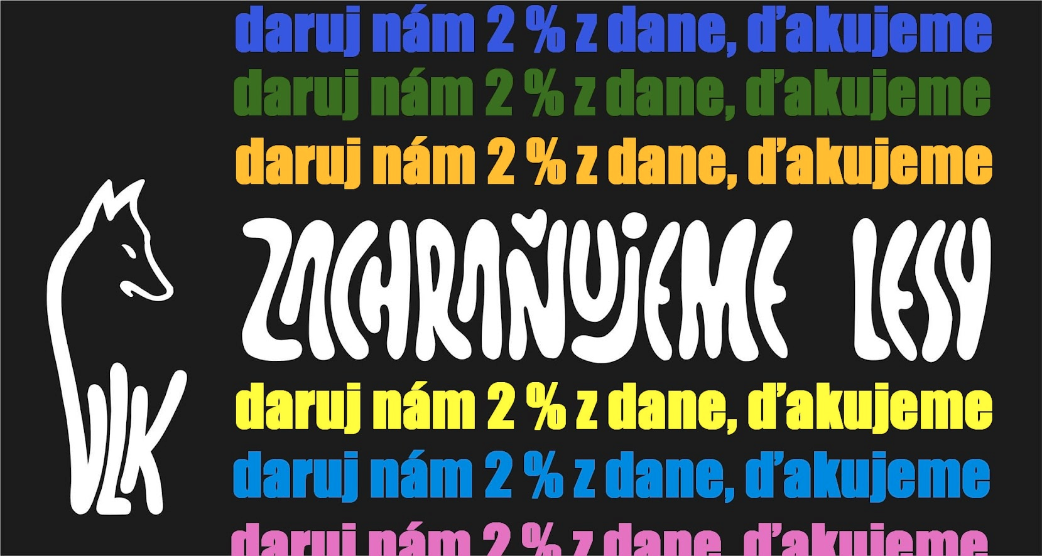

Slide 23
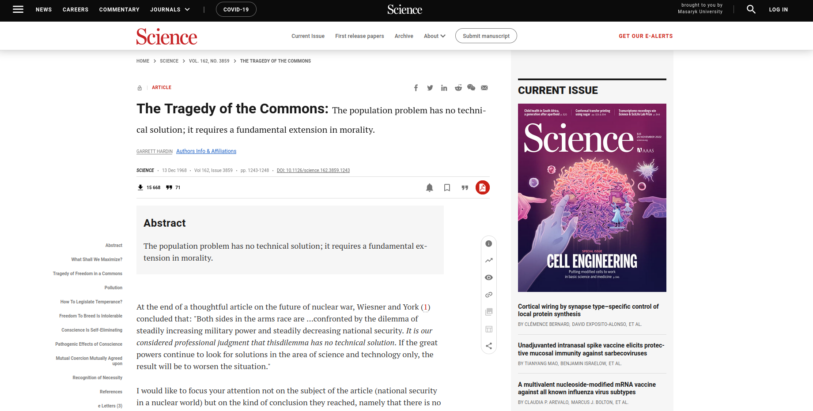

Slide 24
Tragédia občiny
Voľný prístup na pastvinu → každý pastier si privedie čo najviac oviec → zničená pastvina
Riešenie: privatizácie → každý dbá o udržateľnosť svojej časti pastviny
Akceptované Svetovou bankou→legitimizácia vynucovania si privatizácie
Legitimizácia trhu s emisnými povolenkami

Slide 25
Empirická kritika
Náboženské kódexy, kultúrne normy, zvyky, inštitúcie → regulácia občiny
Stints, 18.st. Anglicko: max. počet pasúcich sa zvierat na domácnosť
Iriachi, 17.st. Japonsko: obmedzenie počtu dní na zber dreva (reakcia na odlesňovanie)

Slide 26
Empirická kritika
Organ Asli, Malajzia – vytnutie stromu musí byť schválené duchovným strážcom, pretože je „vlastnené“ dušami

Slide 27
Teoretická kritika
„Zdá sa, že Hardinovi pastieri sa nerozprávajú.“ (McEvoy 1987)
Štátne, súkromné a komunálne vlstníctvo môže a nemusí viesť k udržateľnosti (Ostrom)
Sú ľudia homo economicus?

Slide 28
Reakcia
Malo sa to volať „Tragédia nespravovanej občiny“

Slide 29
Záver
Iné formy ekonomiky existujú (Gibson-Graham)
Diskurz
Prax
Súkromné vlastníctvo nie je inherentne najlepšia forma vlastníctva
Spojenie motívu zisku a vedy môže spôsobiť problematické poznanie a jeho využitie (Shiva)

